Slide 1
What is HTML?

Slide 2
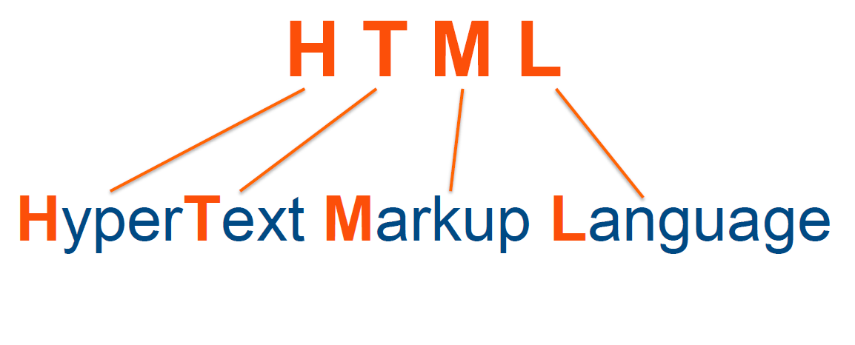
HTML

Slide 3
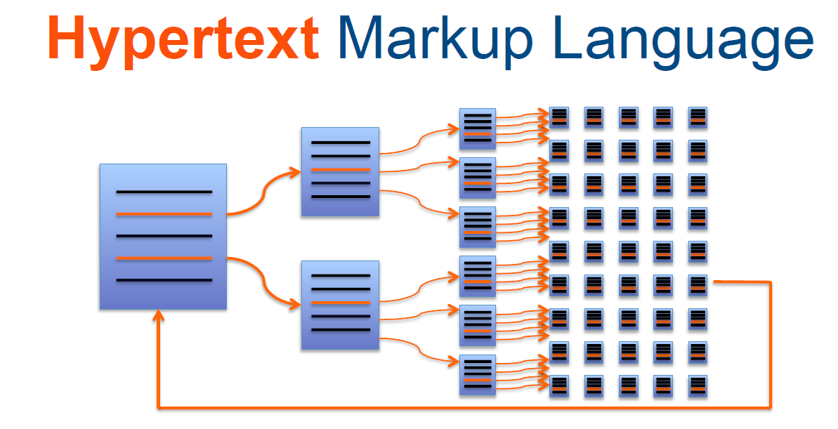
Hypertext

Slide 4
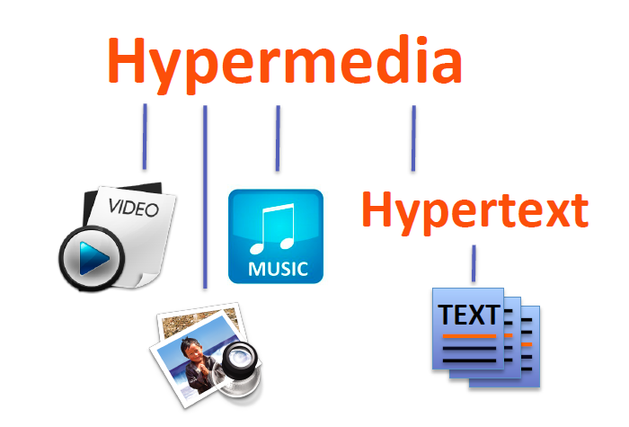

Slide 5
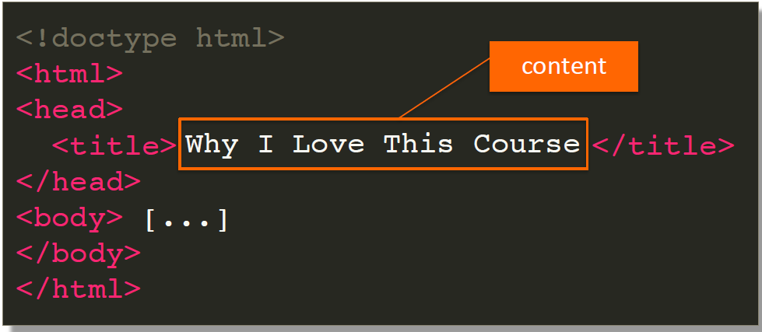
Markup

Slide 6
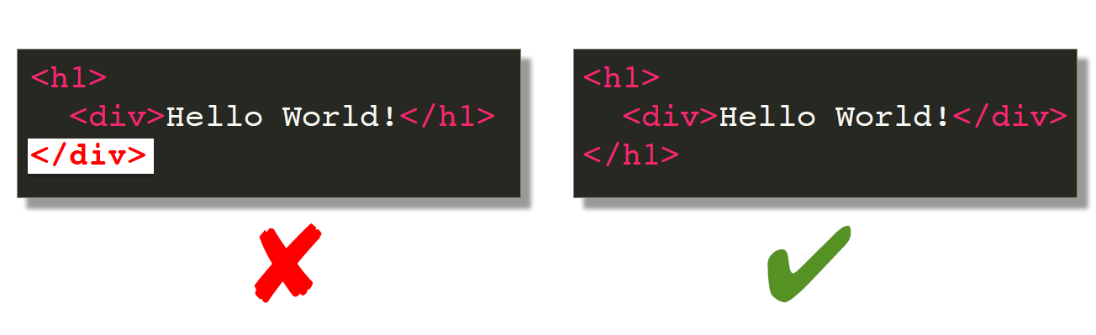

Slide 7
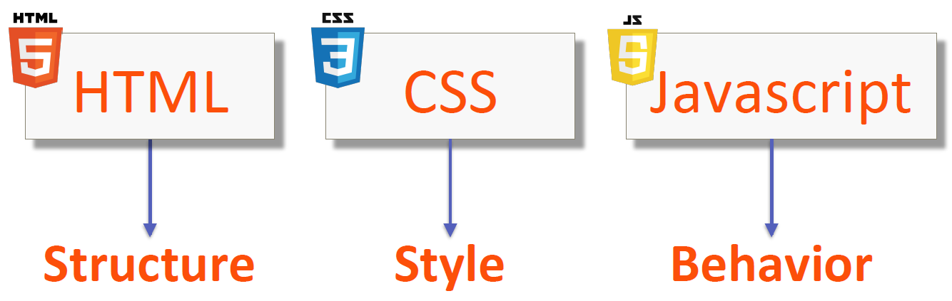
Technologies that drive the web

Slide 8
Examples
…\Lecture01\structure-only-before.html
…\Lecture01\structure-only-after.html

Slide 9
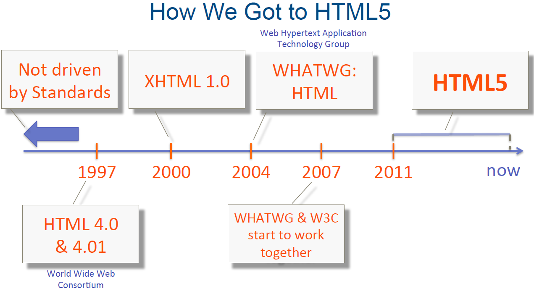
History

Slide 10
WHATWG
WHATWG is in charge of continuously shaping HTML and web technologies
HTML 5-> HTML Living Standard
Evergreen browsers silently and automatically update themselves to the latest and greatest version (all major browsers do that)

Slide 11
Some Links
https://www.w3.org/TR/html5/
https://validator.w3.org/
https://www.w3schools.com/browsers/
https://caniuse.com/

Slide 12
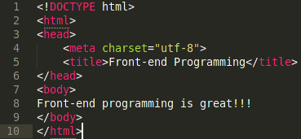
GEÇERLİ (VALID) ÖRNEK BİR HTML DOSYASI

Slide 13
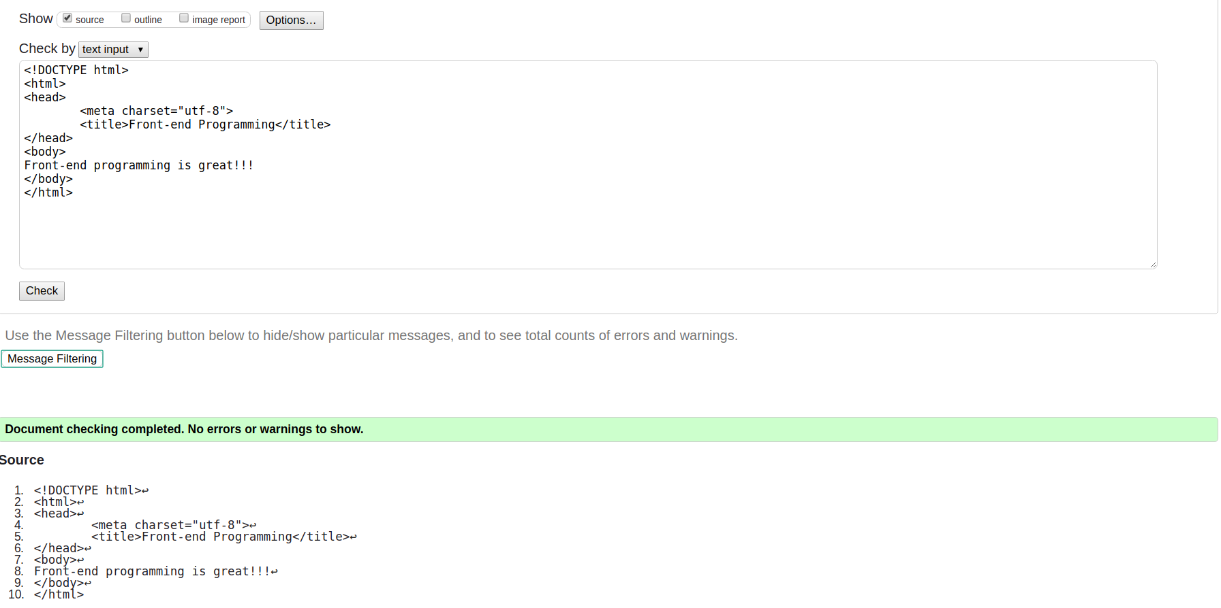
W3C VALIDATOR SONUCU

Slide 14
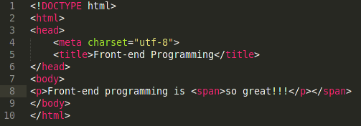
GEÇERSİZ (INVALID) ÖRNEK BİR HTML DOSYASI

Slide 15
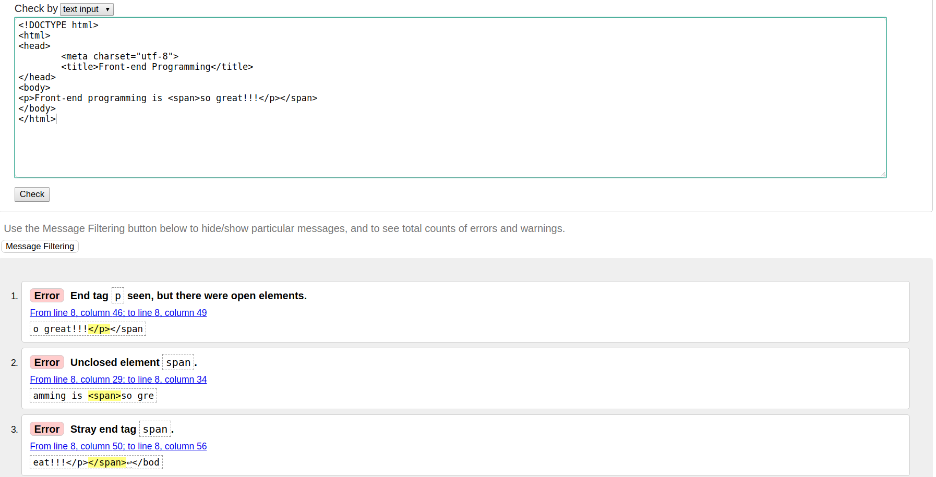
W3C VALIDATOR SONUCU

Slide 16
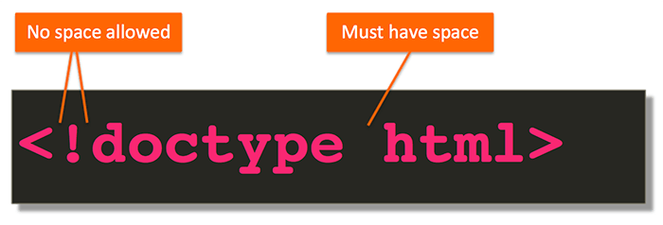
The doctype Declaration

Slide 17
HTML
Each HTML document should start with the simple doctype declaration
Leaving out the doctype declaration causes the browser to treat the HTML code in quirks mode, which breaks standard behavior
The <html> tag is the root of the document that contains all other tags
The <head> tag contains the metadata about the document
The only required metadata element is the title element
The <body> tag (or viewport) is the root of all content visible to the user
Use an HTML validator recommended by WHATWG to make sure the HTML code is valid

Slide 18
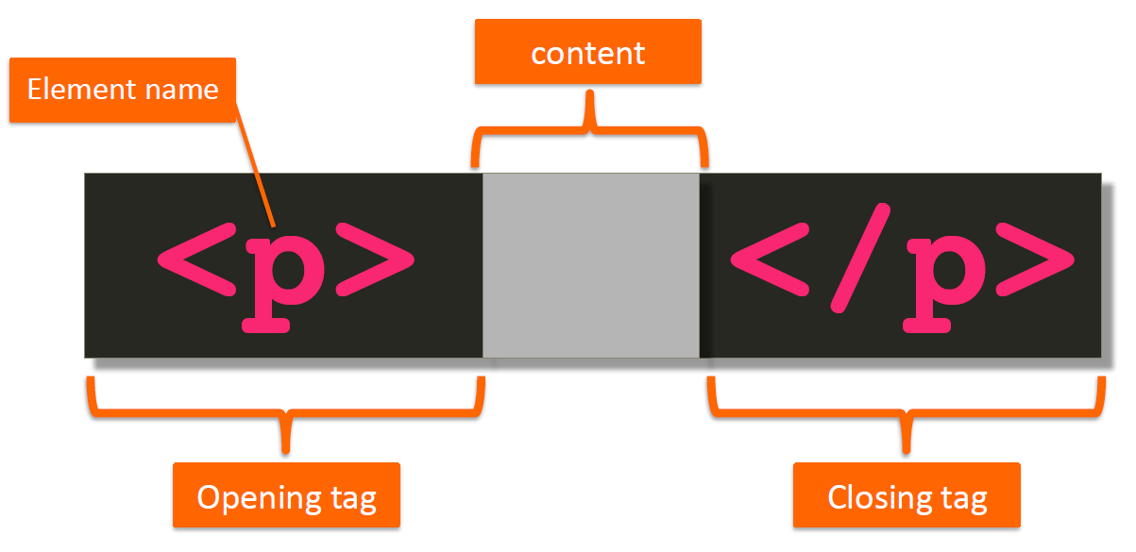
HTML Tags

Slide 19
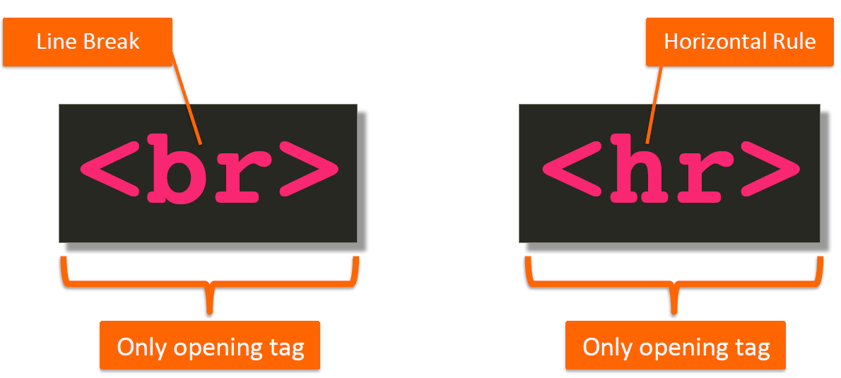

Slide 20
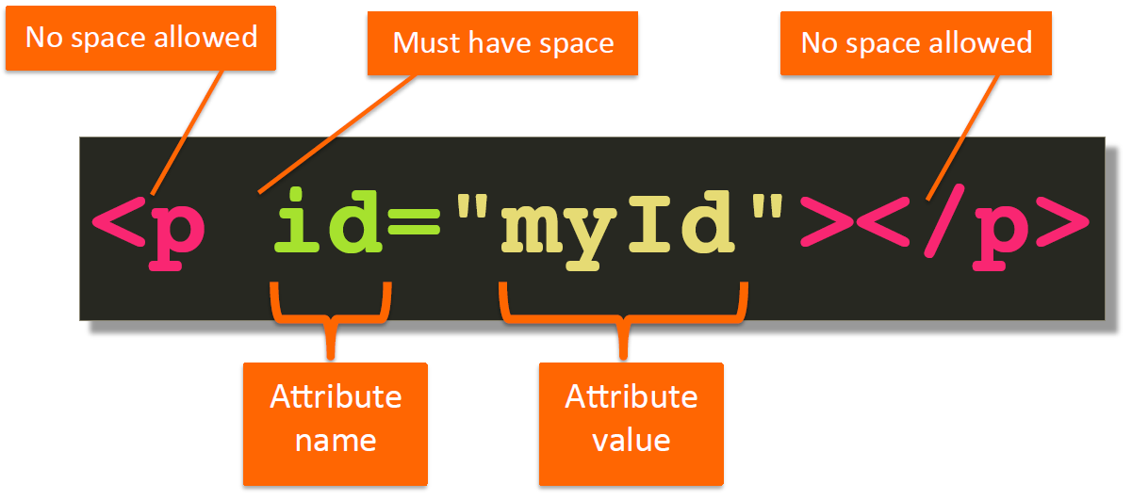

Slide 21
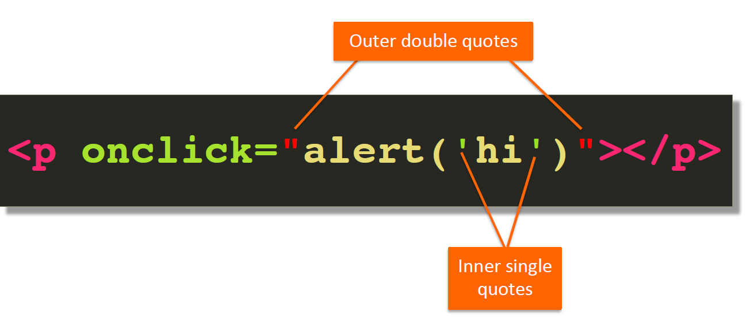

Slide 22
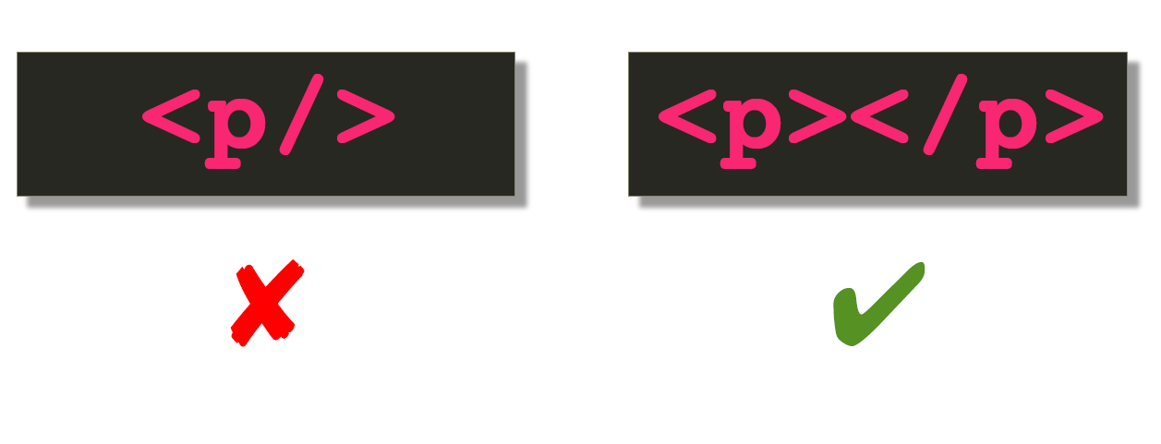

Slide 23
Examples
…\Lecture04\doc-structure-before.html
…\Lecture04\doc-structure-after.html

Slide 24
Block Level & Inlıne Element Örnekleri
<div> block level element (Roughly Flow Content (HTML5 category))
Her blok level element kendi satırında yer alır
Tüm block level element’ler gibi kendinden önce gelen html tag’inin üst satırda, kendinden sonra gelen html tag’inin de alt satırda olmasını garanti eder
<span> inline element (Roughly Phrasing Content (HTML5 category))
Yeni satır eklemeden, kalınan satırdan devam eder. Kendinden sonra yeni satır eklemez.

Slide 25
/Lecture05/

Slide 26
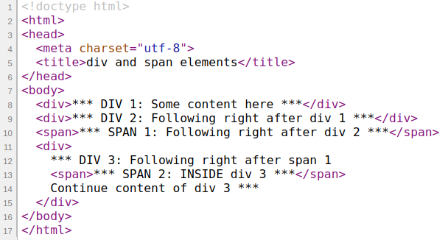
Content Model İçin Örnek HTML Dosyası

Slide 27
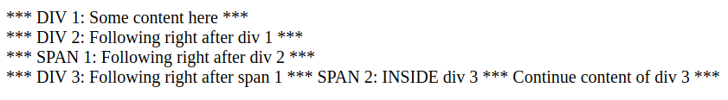
Örnek HTML Dosyasının Görüntülenmesi

Slide 28
<Div> <Span>
<Div> can contain other <div> or <span>
<span> cannot contain <div>

Slide 29
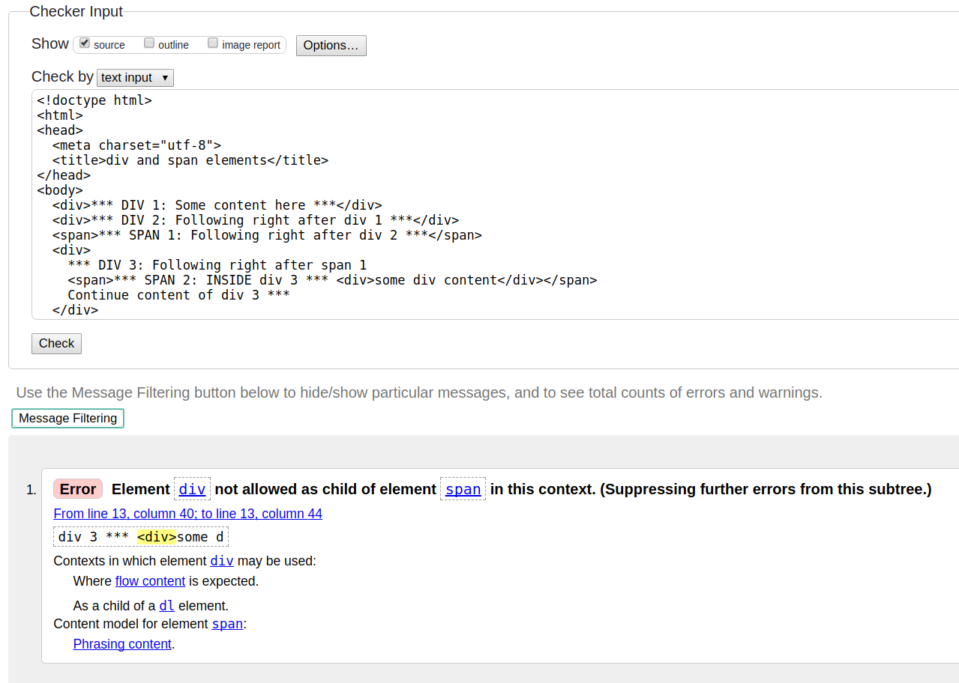
Hatalı Content Sonucu

Slide 30
HTML5 Content Kategorileri
HTML5 tarafından belirlenen 7 content kategorisi
https://www.w3.org/TR/html5/dom.html#kinds-of-content

Slide 31
HTML5 semantic elements
se·man·tic
Relating to meaning in language or logic

Slide 32
Semantic html element
Element that implies some meaning to the content
Human and/or machine can understand meaning of content surrounded by a semantic element better
May help search engine ranking, i.e., SEO
/Lecture06/

Slide 33
H1
Well chosen content of H1 element is crucial to SEO
Semantic elements allow for a more meaningful expression of the structure of our HTML page
/Lecture06/…

Slide 34
Lısts
İçeriği gruplamak için kullanılır
2 farklı liste tipi bulunmaktadır:
Ordered Lists <ol>
Unordered Lists <ul>
Listelerin içeriği list item’lar ile tanımlanır
List item <li>
/Lecture07/

Slide 35
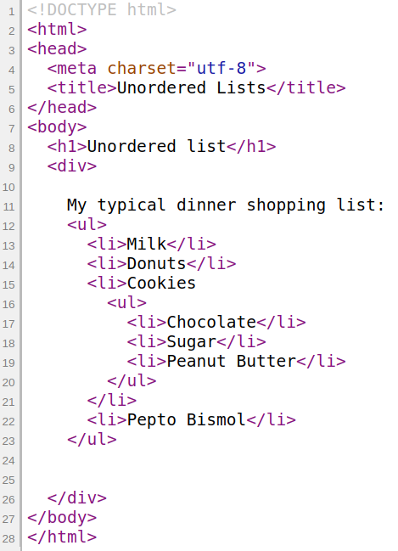
Unordered List Örneği

Slide 36
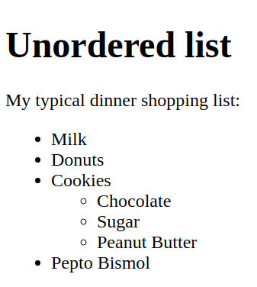
Örnek Unordered Lıst Görünümü

Slide 37
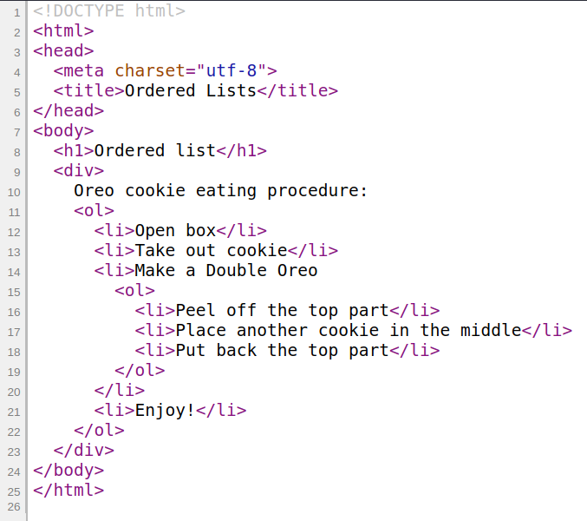
Ordered List Örneği

Slide 38
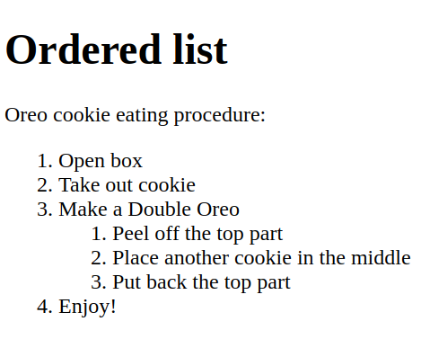
Örnek Ordered Lıst Görünümü

Slide 39
Character Entıty References

Slide 40
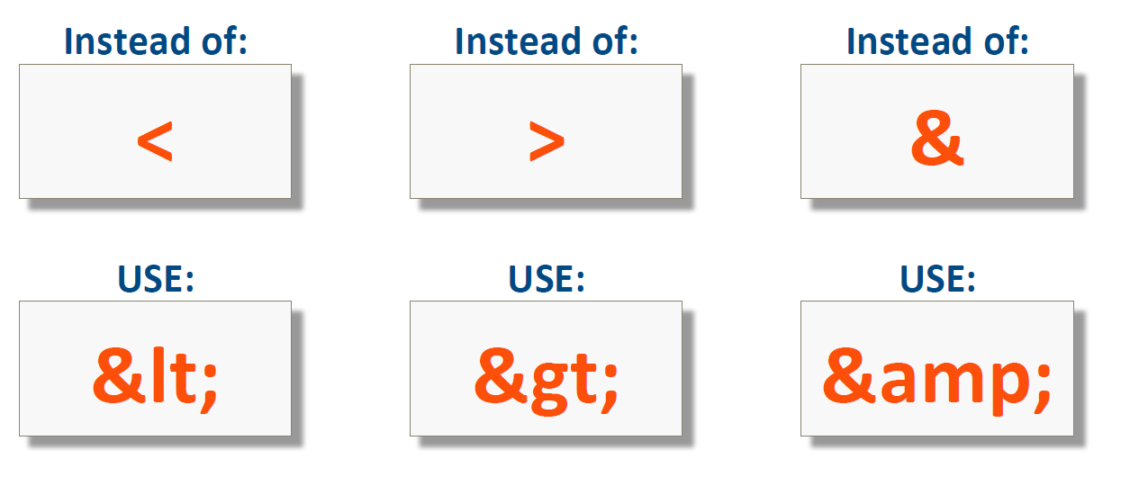
3 Characters You Should Always Escape

Slide 41
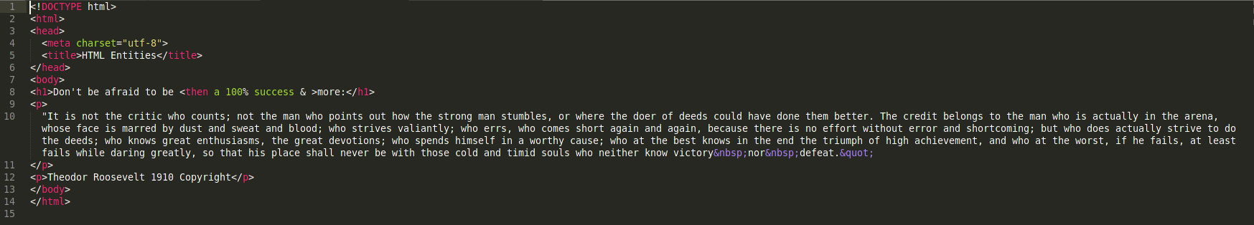
Karakter Kodlarının Yanlış Kullanımı

Slide 42
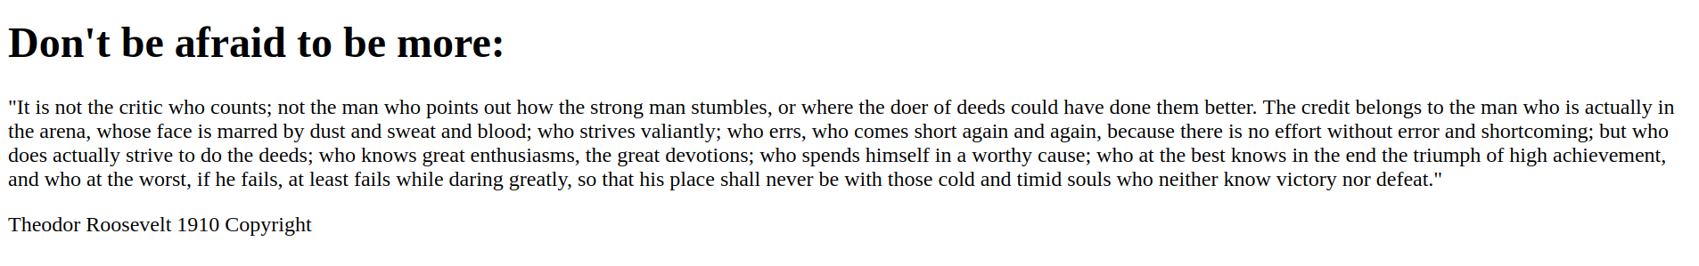
Karakter Kodlarının Yanlış Kullanımı

Slide 43
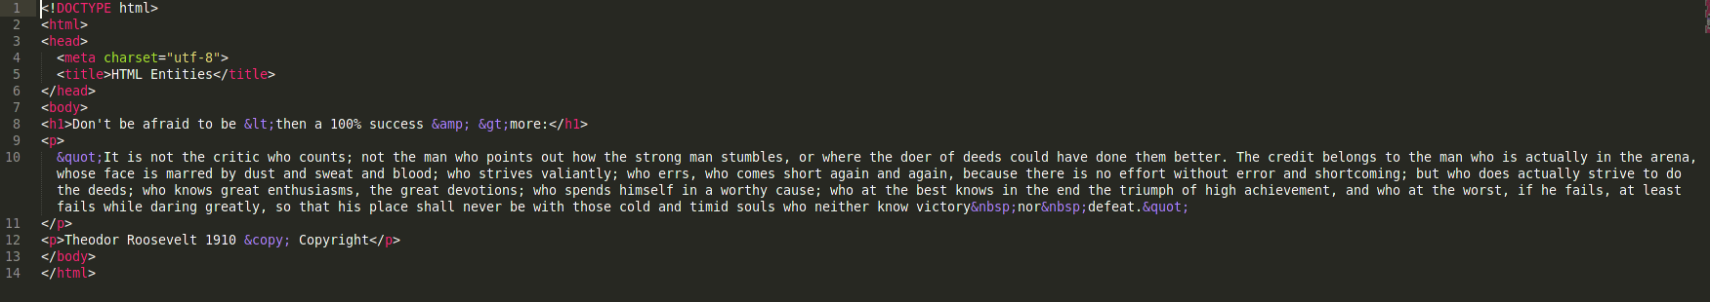
Karakter Kodlarının Doğru Kullanımı

Slide 44
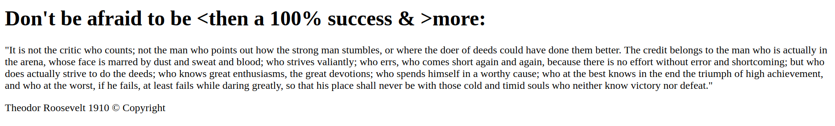
Karakter Kodlarının Doğru Kullanımı

Slide 45
/Lecture08/…

Slide 46
Lınks
3 farklı bağlantı tipi bulunmaktadır:
Internal Links
External Links
Same-page Links
<a> tag’i hem block-level, hem inline element
Tek başına kullanılırsa inline
İçerisinde block level element tanımlanabiliyor

Slide 47
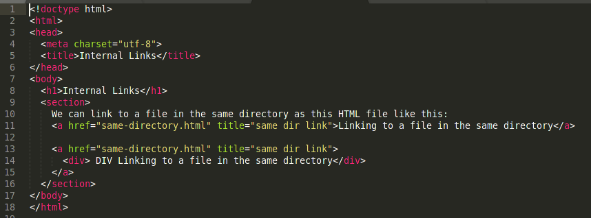
Internal Lınks

Slide 48
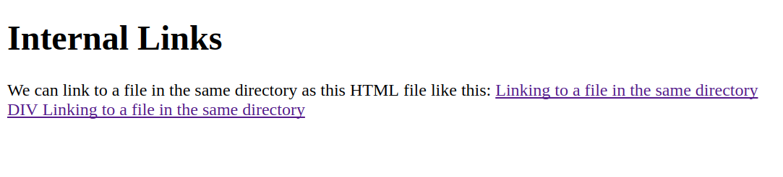
Örnek HTML Dosyası Görünümü

Slide 49
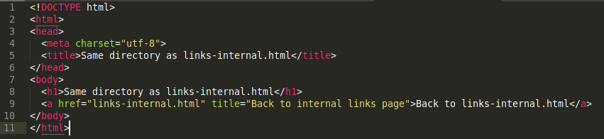
Internal Lınks

Slide 50
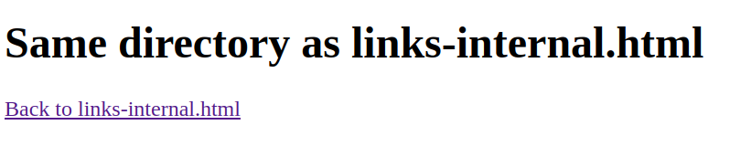
Örnek HTML Dosyası Görünümü

Slide 51
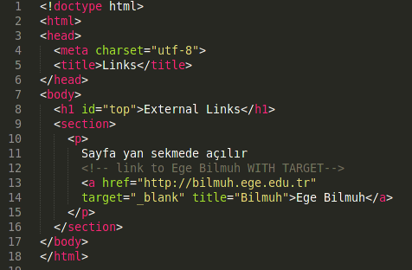
External Lınks

Slide 52
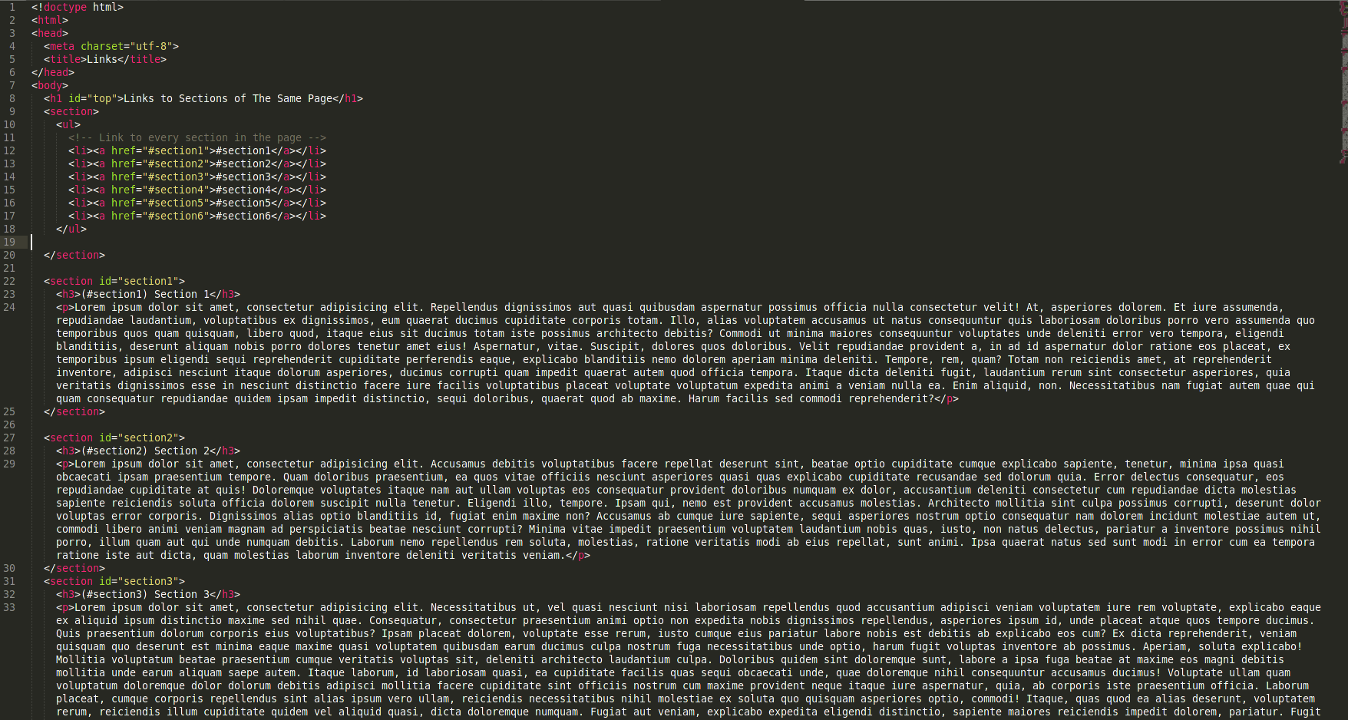
Lınks to Same Page

Slide 53
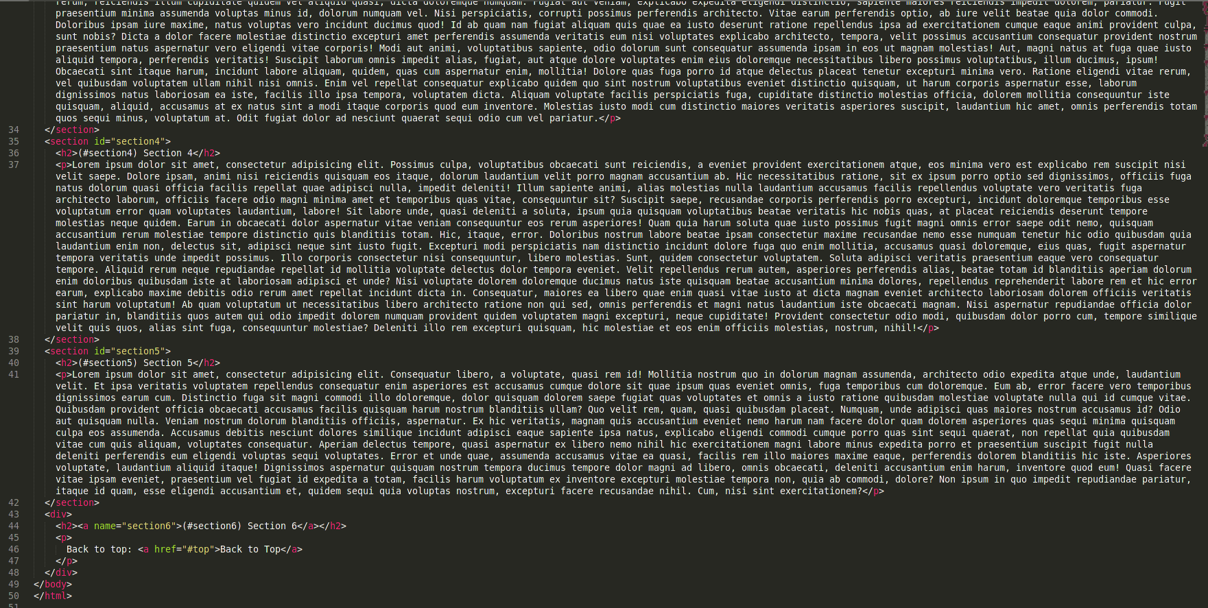
Lınks to Same Page

Slide 54
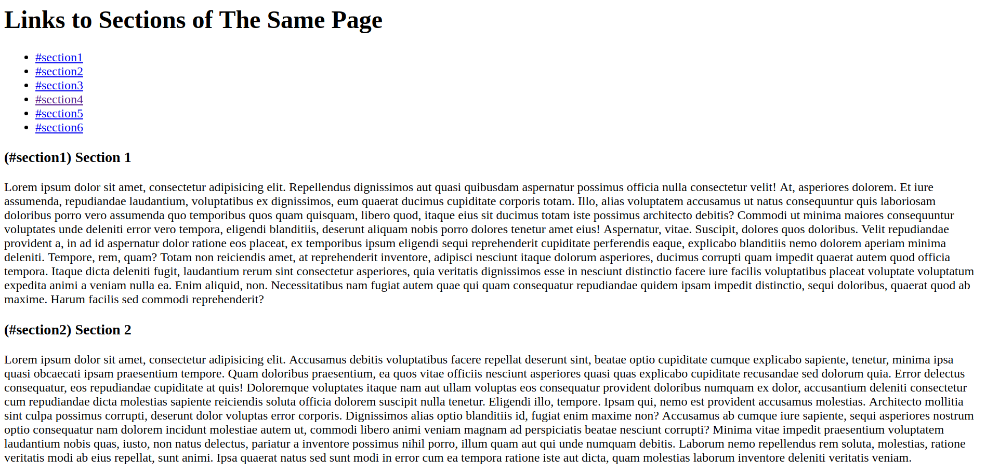
Örnek HTML Dosyası Görünümü

Slide 55
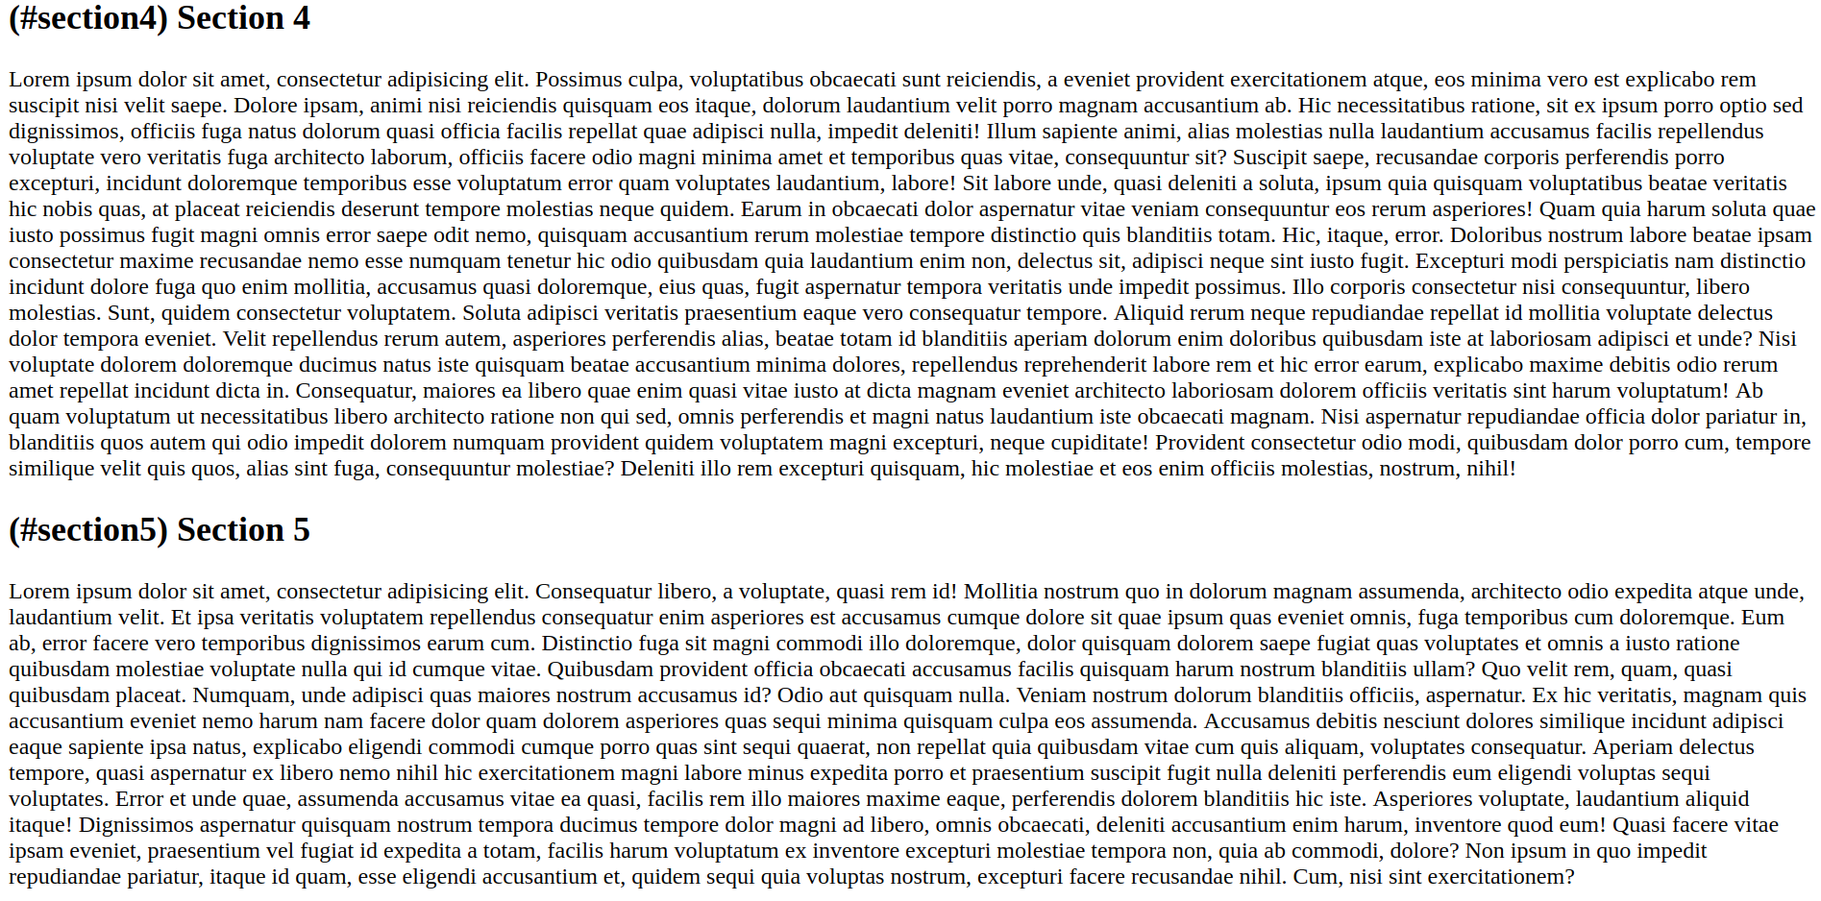
Örnek HTML Dosyası Görünümü

Slide 56
Images
Image’ler inline elementlerdir.
<img> tag’i ile tanımlanırlar.
Sayfa görselliğinin zenginleşmesine yardımcı olurlar.
Width ve height tanımlayıp boyutunu belirlemek tercih edilmektedir.

Slide 57
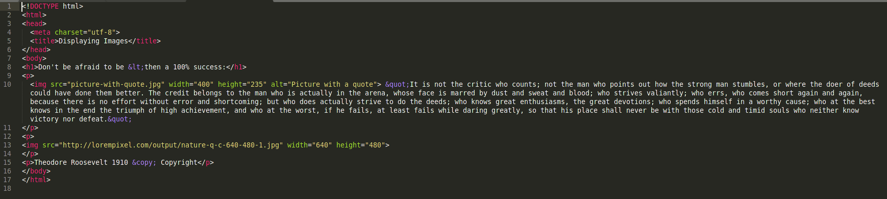
Images Örnek HTML Dosyası

Slide 58
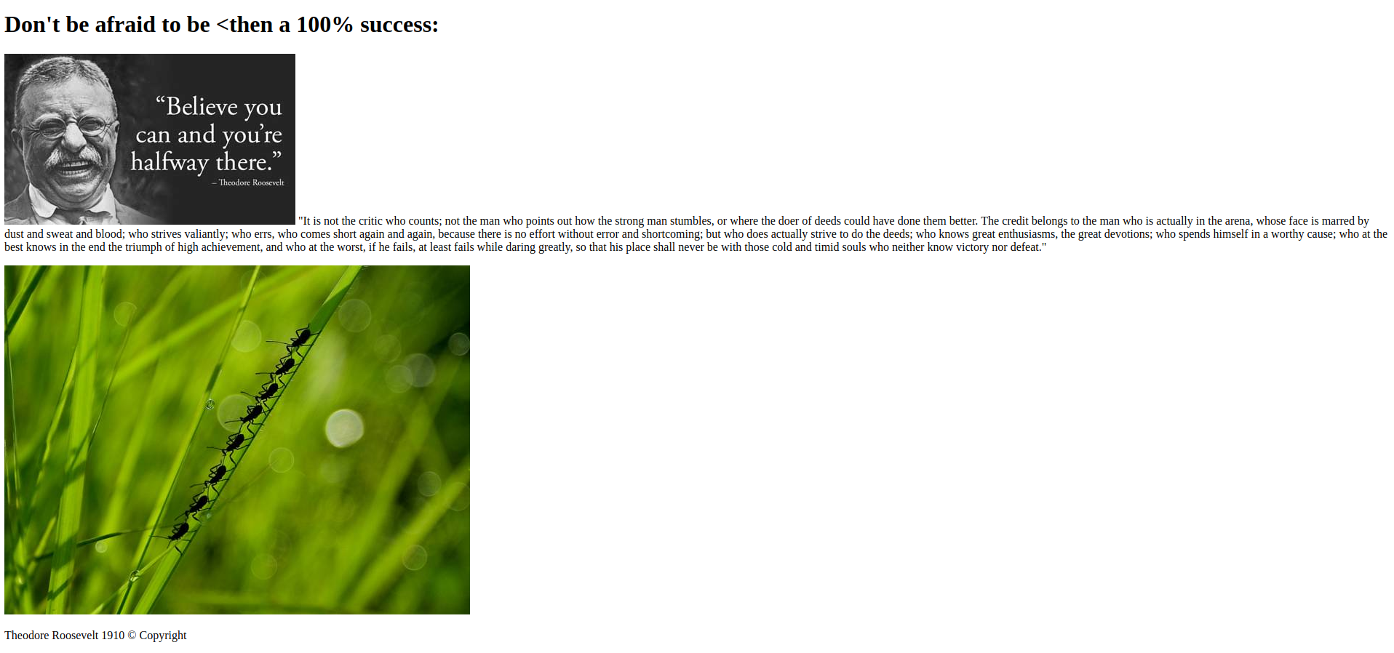
Örnek HTML Dosyasının Görüntülenmesi

